Slide 1
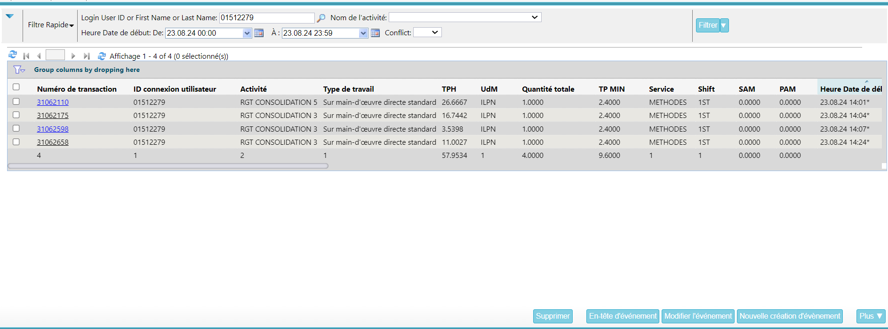
Test 1 sur Ali le 23/08/2024
Retours réseaux

Slide 2
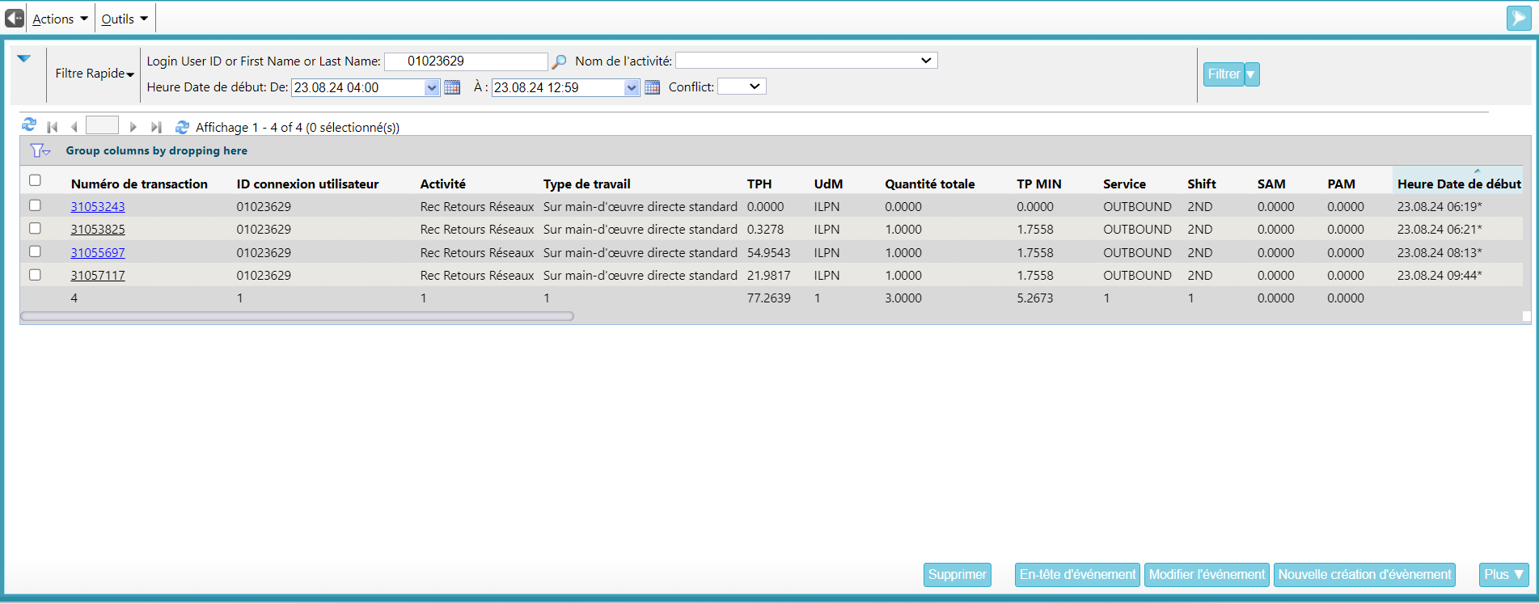
Test 2 sur Mouloud le 23/08/2024
Retours réseaux

Slide 3
sur le 23/08/2024
Ferraillages
Il m’est difficile de tracer les taches de ferraillages étant donné que il n’y en a pas eu aujourd’hui et peu en ce moment (voir Freddy Bacouël)
font du retour réseaux Aujourd’hui : mouloud taalbi , clinchamp nathalie, Mahmud eleiat chej,
Voir si l’on peut réutiliser l’ancien rapport sci retour réseaux si non

Slide 4
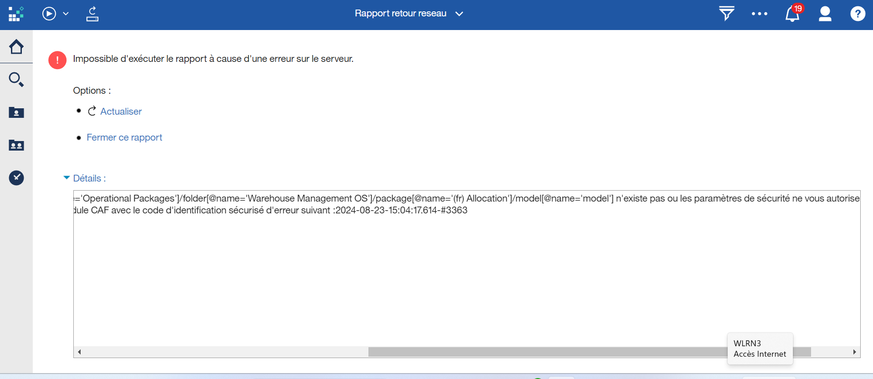
Voir si l’on peut réadapter l’ancien rapport SCI retour réseaux
Ferraillages et retours réseaux :https://wms.sci.intra.renault.fr/sci/bi/?perspective=authoring&id=i6E5A4526C3614127A6E50123E1629E30&objRef=i6E5A4526C3614127A6E50123E1629E30&action=run&format=HTML&cmPropStr=%7B%22id%22%3A%22i6E5A4526C3614127A6E50123E1629E30%22%2C%22type%22%3A%22report%22%2C%22defaultName%22%3A%22Rapport+retour+reseau%22%2C%22permissions%22%3A%5B%22execute%22%2C%22read%22%2C%22traverse%22%5D%7D
Ferraillages et retours réseaux :https://wms.sci.intra.renault.fr/sci/bi/?perspective=authoring&id=i6E5A4526C3614127A6E50123E1629E30&objRef=i6E5A4526C3614127A6E50123E1629E30&action=run&format=HTML&cmPropStr=%7B%22id%22%3A%22i6E5A4526C3614127A6E50123E1629E30%22%2C%22type%22%3A%22report%22%2C%22defaultName%22%3A%22Rapport+retour+reseau%22%2C%22permissions%22%3A%5B%22execute%22%2C%22read%22%2C%22traverse%22%5D%7D

Slide 5
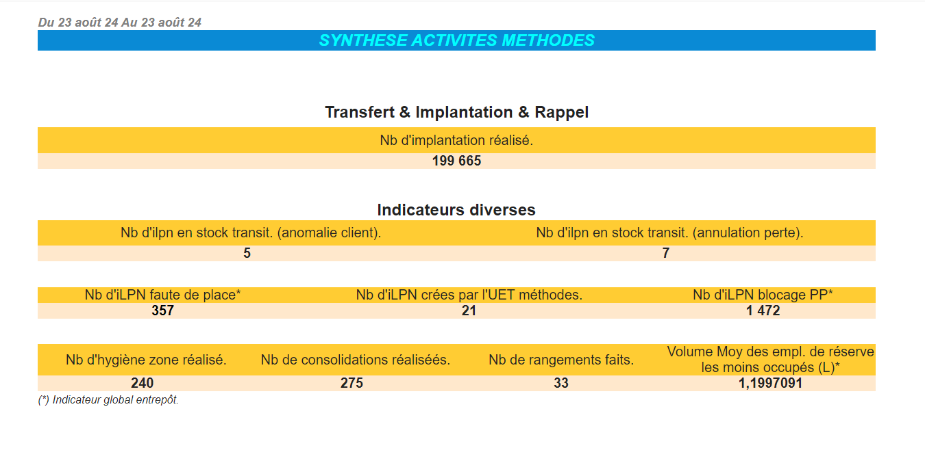
Où sinon
Ferraillages et retours réseaux
J’aimerai faire en sorte que les données journalières de ferraillages et de retours réseaux se trouvent sur le rapport « SCI-RSA001-SYNTHESE-ACTIVITES-METHODES »
NEW
Nb de retour réseaux réalisé.
Nb de ferraillages réalisé.

